Slide 1


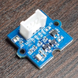
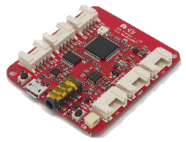

I2C
MQTT
MQTTS
絶対圧センサ
評価モジュール
AWS IoT Core
Wio LTE Cat.1 JP
SORACOM Beam

Slide 2





I2C
MQTT
MQTTS
絶対圧センサ
評価モジュール
AWS IoT Core
Wio LTE Cat.1 JP
SORACOM Beam
アプリケーション
クライアント
証明書
AWS IoT
ルートCA
IoT MQTT protocol
IoT topic
GroveDriverPack
Wio LTE for Arduino by Seeed K.K.
SeeedJP STM32 Boards by Seeed K.K.
Arduino IDE
プライベート
キー
IoT certificate
IoT policy

Slide 3

2
I2C
TCP
3
4
5
7
1
6
絶対圧センサ
評価モジュール
Wio LTE Cat.1 JP
SORACOM Harvest

Slide 4
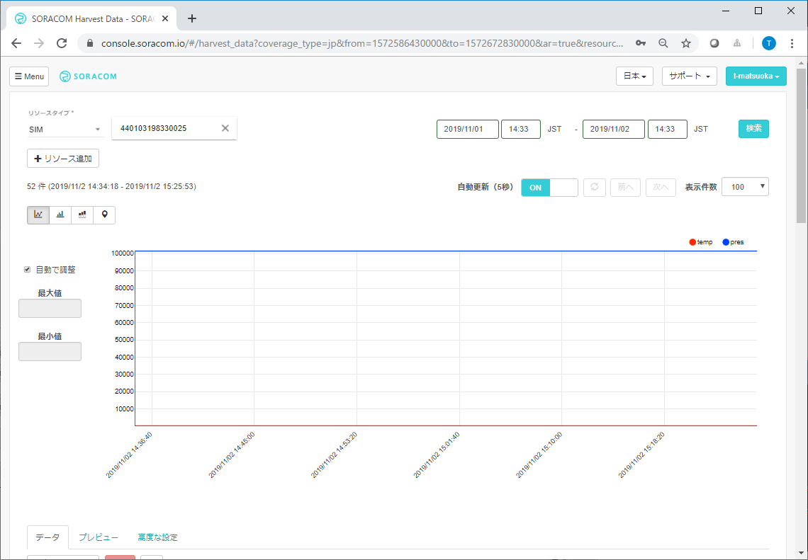

Slide 5
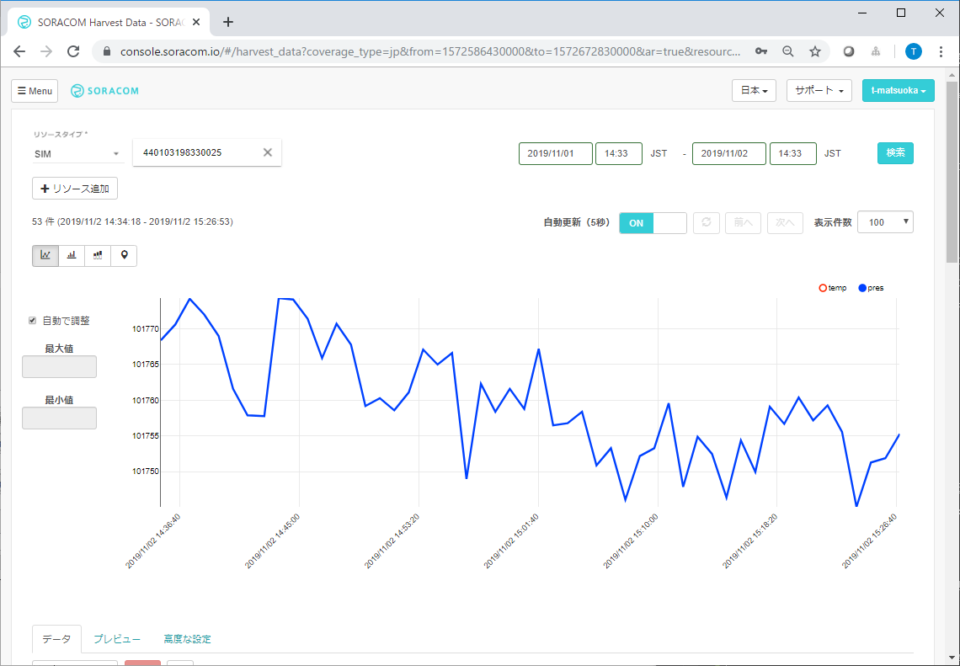

Slide 6
I2C
MQTT
MQTTS
7
1
5
6
2
3
4
8
絶対圧センサ
評価モジュール
AWS IoT Core
Wio LTE Cat.1 JP
SORACOM Beam

Slide 7
クライアント
証明書
モノ
‘BaroDevice1’
プライベート
キー
ポリシー
‘AllAcessPolicy’

Slide 8
I2C
MQTT
MQTTS
情報
情報
絶対圧センサ
評価モジュール
AWS IoT Core
Wio LTE Cat.1 JP
SORACOM Beam

Slide 9
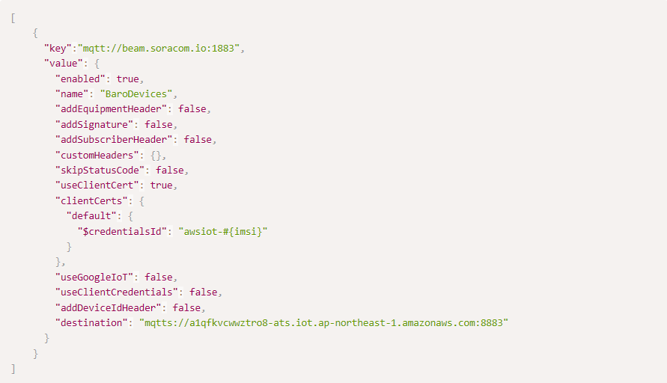

Slide 10
SIM
SORACOM Air
メタデータサービス
タグ情報
Thing=‘BaroDevice1’
モノ
‘BaroDevice1’
スケッチ
Thing
MQTT
SORACOM
Beam
MQTTS
ポリシー
‘AllAcessPolicy’
認証情報
‘BaroDevice1’
認証情報
‘BaroDevice1’
認証情報
‘BaroDevice1’
クライアント
証明書
プライベート
キー
CA証明書
SIMグループ ‘soracomug-handson’

